Slide 1
NÔNG TRẠI CỦA TÔI

Slide 2
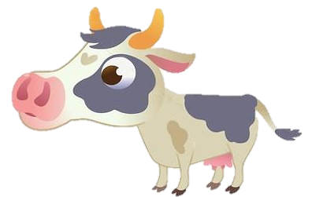
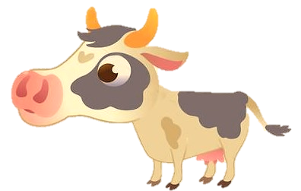
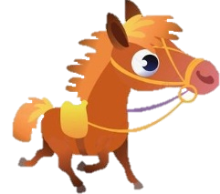
BÀI MỚI

Slide 3
Thầy cô điền câu hỏi vào đây ?
Thầy cô điền câu trả lời vào đây

Slide 4
Thầy cô điền câu hỏi vào đây ?
Thầy cô điền câu trả lời vào đây

Slide 5
Thầy cô điền câu hỏi vào đây ?
Thầy cô điền câu trả lời vào đây

Slide 6
Thầy cô điền câu hỏi vào đây ?
Thầy cô điền câu trả lời vào đây

Slide 7
Thầy cô điền câu hỏi vào đây ?
Thầy cô điền câu trả lời vào đây

Slide 8
Thầy cô điền câu hỏi vào đây ?
Thầy cô điền câu trả lời vào đây

Slide 9
BÀI MỚI

Slide 10
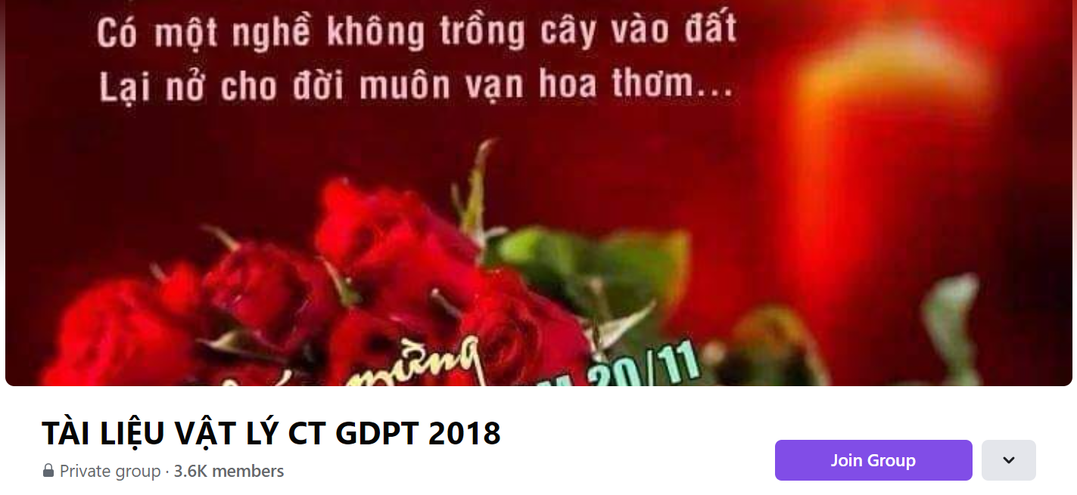
SƯU TẦM: ĐOÀN VĂN DOANH, NAM TRỰC, NAM ĐỊNH
LINK NHÓM DÀNH CHO GV BỘ MÔN VẬT LÝ TRAO ĐỔI TÀI LIỆU VÀ CHUYÊN MÔN CT 2018
https://www.facebook.com/groups/299257004355186

